Slide 1


Slide 2
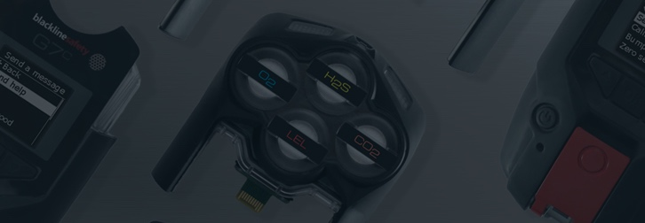
INLEIDING
WIE IS BLACKLINE SAFETY?
Hoofdkantoor staat in Calgary, Alberta, Canada
Wereldwijde leider op het gebied van verbonden veiligheidstechnologie die verantwoordelijk is voor de G7
Ons getalenteerde team van ontwerpers en ingenieurs creëert en produceert alles in-house
In-house-centrum voor veiligheidsmonitoring en klantenservice
We bieden onze diensten in meer dan 100 landen aan
Monitort momenteel meer dan 25.000 personen wereldwijd
We hebben 26,5 miljoen uur aan apparaatgebruik geregistreerd en meer dan 850.000 alarmen van klanten afgehandeld

Slide 3
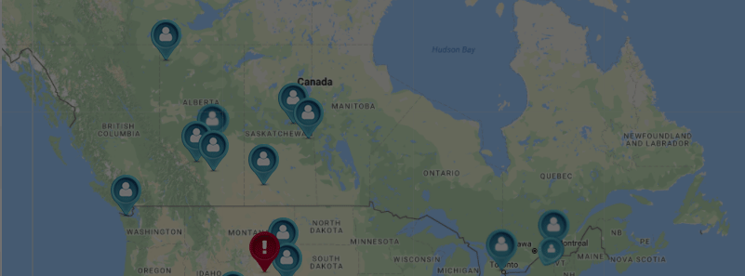
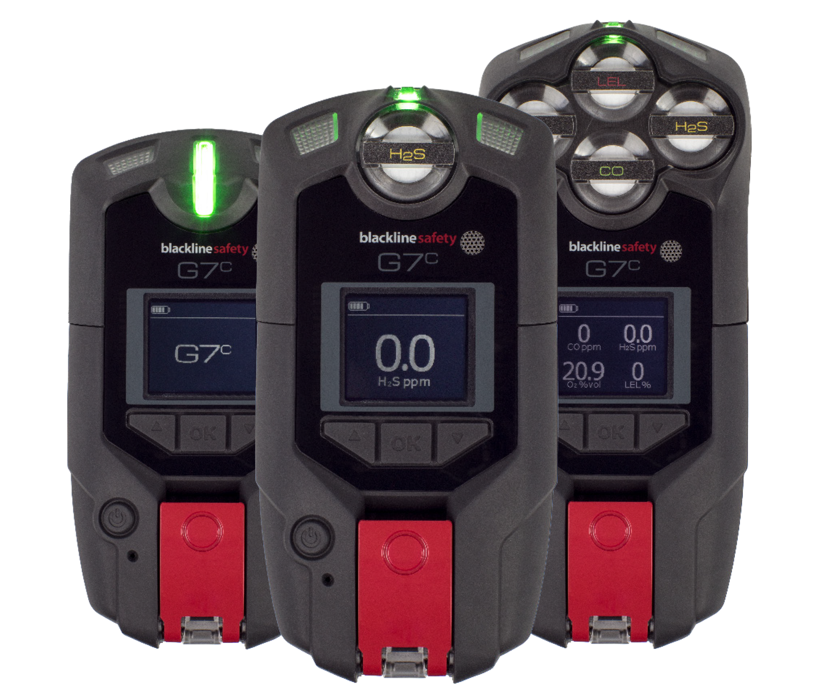
INLEIDING
Standaard
Quad
WAT IS DE G7?
Persoonlijke veiligheidsmonitor met gasdetectie die u altijd en overal bij u kunt dragen
Batterij die 18 uur meegaat
In 2 richtingen berichten versturen
Spraakcommunicatie in 2 richtingen (kan extra worden aangeschaft)
Onmiddellijke informatievoorziening over de omgeving en positie van personen (situationeel bewustzijn)
Intrinsiek veilig
Single
Notes:
Wat is de G7?
De G7 is de eerste persoonlijke veiligheidsmonitor die u altijd en overal bij u kunt dragen. Zo bent u altijd verbonden, ook in geval van een gaslek, gezondheidsincident of indringer.
Uw G7 kan een alarm zenden voor een evacuatie van het hele gebouw en u daarbij op een realtime-plattegrond volgen. Als u hulp nodig heeft, bouwt de G7 direct een beeld op van uw omgeving en positie (situationeel bewustzijn) voor de snelst mogelijke respons.
Op de G7 kunt u vertrouwen

Slide 4
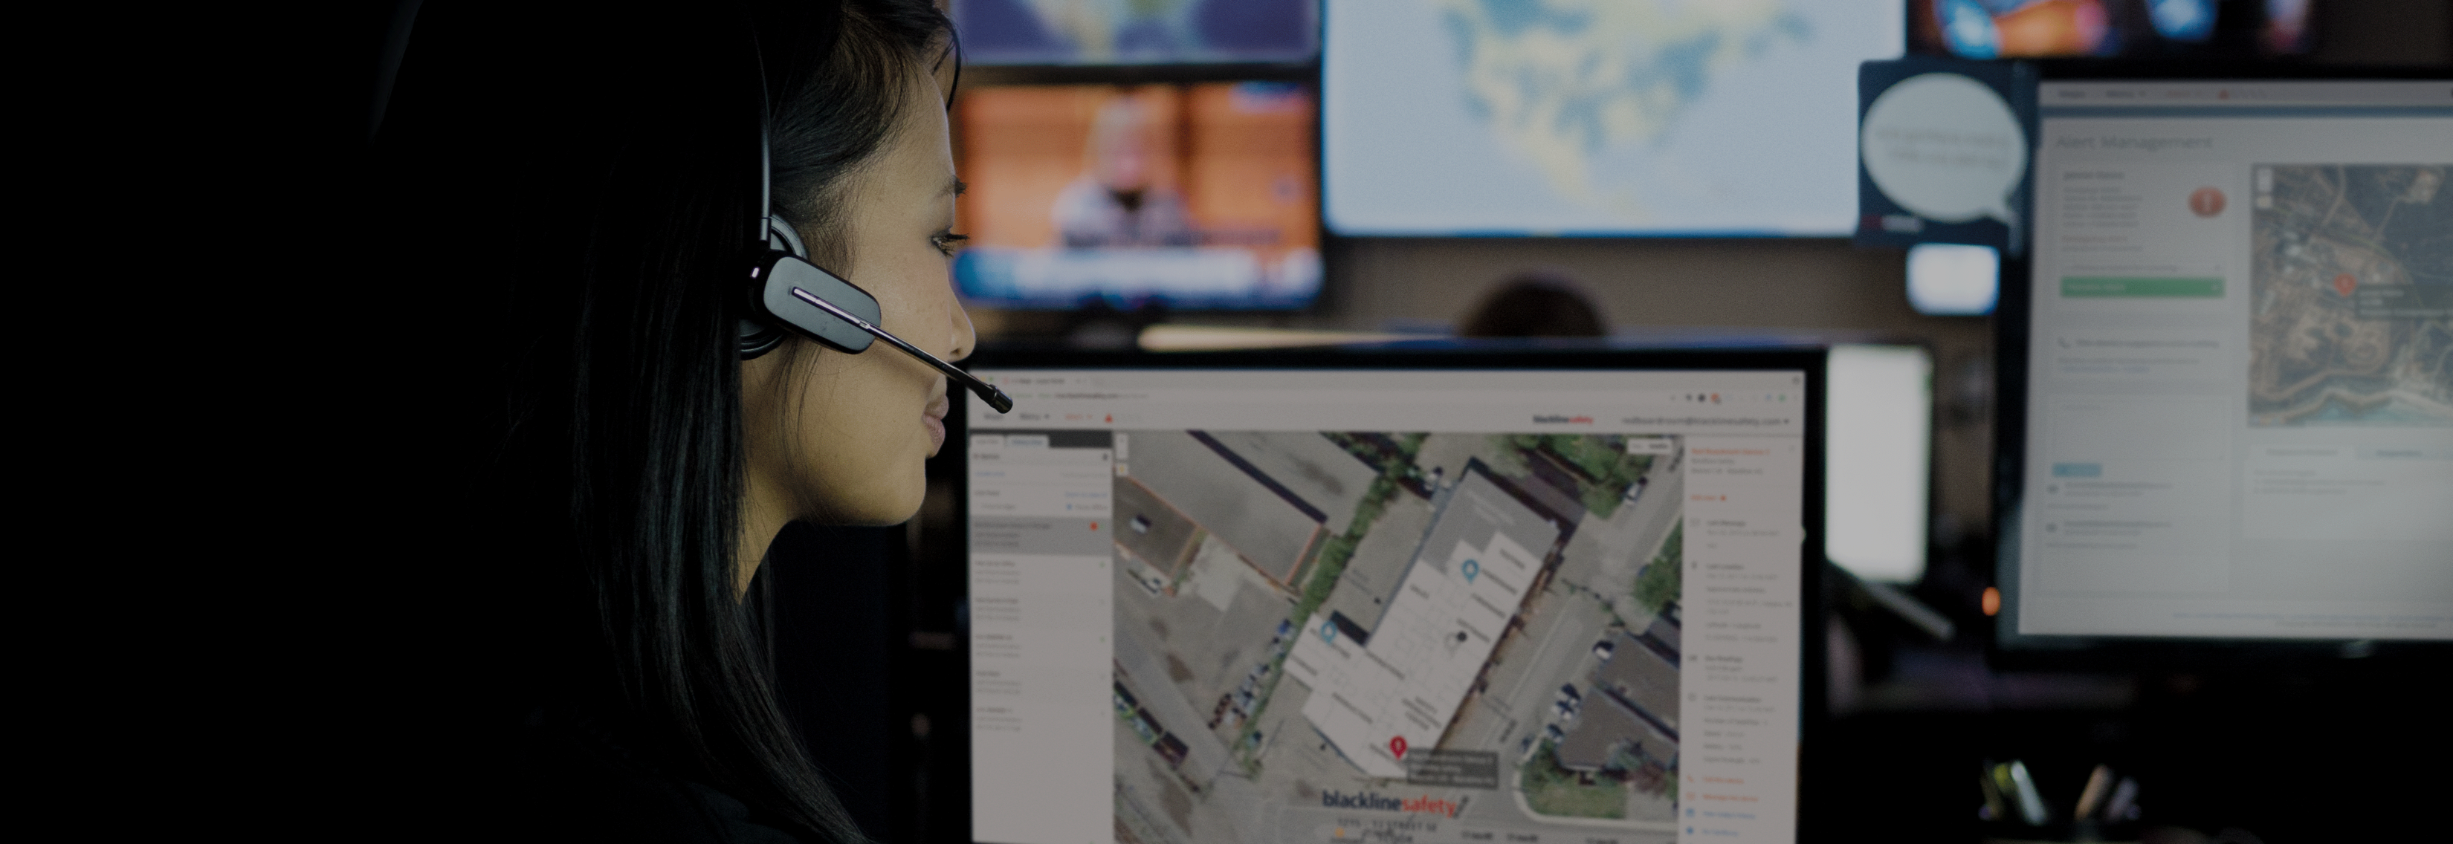
INLEIDING
SERVICEPLANNEN
Zelfbewaakt
Uw team monitort uw Blackline Live-account
Gemonitord door Blackline
Het in-house monitoringpersoneel van Blackline Safety monitort uw team 24/7, 365 dagen per jaar
Op 99,5 % van de alarmen wordt in minder dan 1 minuut gereageerd

Slide 5
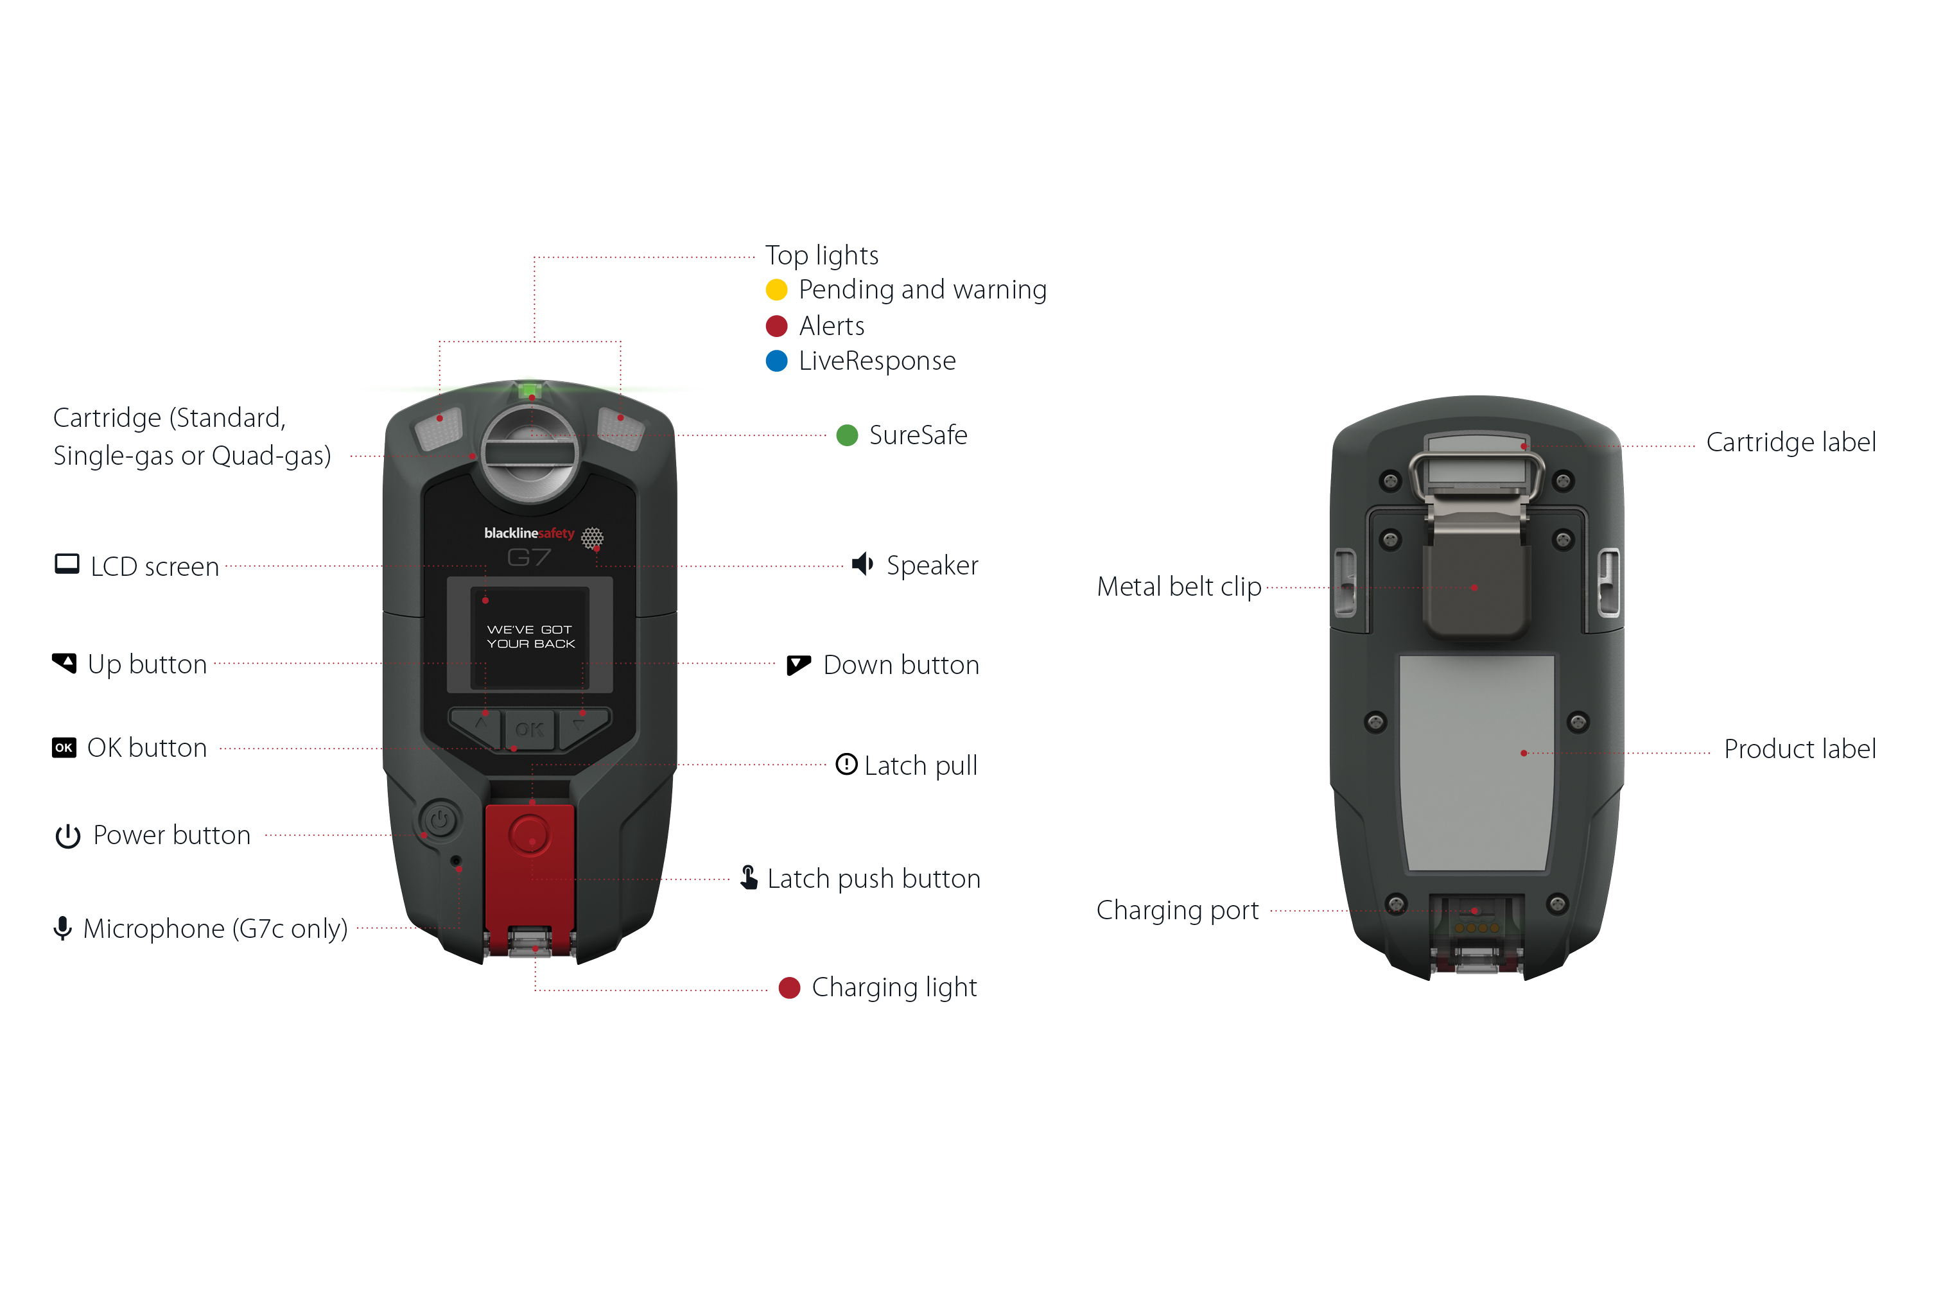
HARDWAREDETAILS
Lampjes aan de bovenkant
In behandeling en waarschuwing
Alarmen
LiveResponse
Cartridge (standaard, single gas of quadgas)
SureSafe
Cartridge-etiket
Lcd-scherm
Speaker
Metalen riemclip
Omhoogknop
Omlaagknop
OK-knop
Noodgrendel
Productetiket
Aan-uitknop
Drukknop grendel
Oplaadlampje
Notes:
Het bedienen van uw G7 is eenvoudig dankzij het lcd-scherm en het drieknopsmenusysteem.
OK-KNOP
Druk op OK voor toegang tot het hoofdmenu op het lcd-scherm en om een bepaalde menukeuze te bevestigen.
PIJLTJESTOETSEN
Druk op de pijltjes om door het menu te bladeren.
Houd beide toetsen tegelijkertijd ingedrukt om het volume te dempen.
NOODGRENDEL
Trek de grendel omlaag voor hulp in een noodsituatie.
DRUKKNOP GRENDEL
Druk de grendel in om uw G7 te laten weten dat u veilig bent.

Slide 6
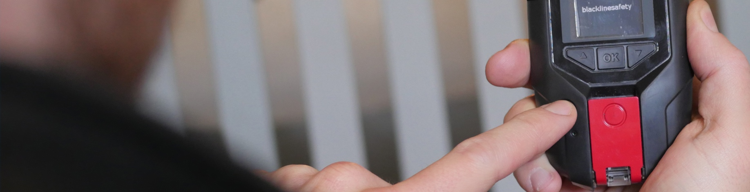
INSCHAKELEN
Druk één keer op de aan-uitknop om het apparaat aan te zetten.
SURESAFE-LAMPJE
Een knipperend SureSafe-lampje betekent dat uw apparaat verbinding probeert te maken. Geen paniek! Het is geen probleem dat het lampje kort knippert.
Een SureSafe-lampje dat onafgebroken brandt betekent dat u verbonden bent met het Blackline Safety Network.
Notes:
Inschakelen
Zorg ervoor dat u zich in een schone omgeving bevindt
Druk op de aan-uitknop en wacht totdat het knipperende groene SureSafe-lampje blijft branden.
Het apparaat zal alle geactiveerde functies uit uw configuratie doorlopen.
Zodra u bent verbonden, gaat het groene lampje branden en wordt uw veiligheid gemonitord.
Het is geen probleem om af en toe kort geen verbinding te hebben! Als het u opvalt dat het SureSafe-lampje langer dan 45 minuten knippert, is het mogelijk nodig een alternatieve Blackline-oplossing overwegen.

Slide 7

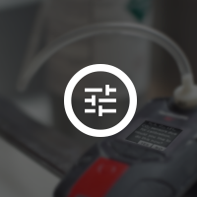
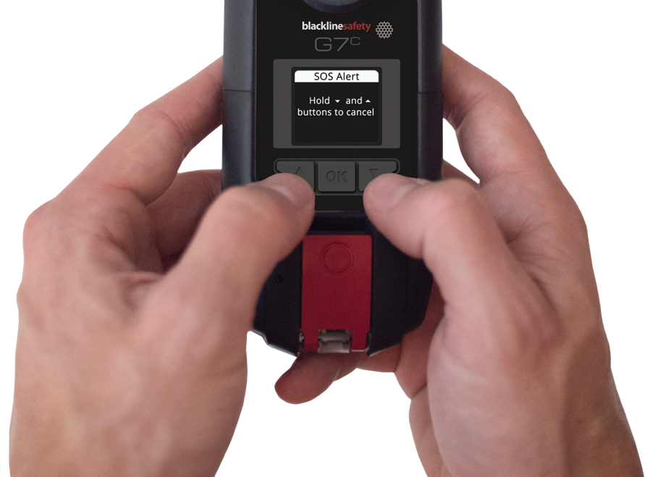

BUMPTEST / KALIBRATIE
Bumptest
Kalibratie
De G7 zal tijdens het opstarten aangeven of er een bumptest of kalibratie vereist is.
Wat moet ik doen?
Houd de pijltjestoetsen
tegelijkertijd ingedrukt om het
volume van dit alarm te dempen.
Voer een bumptest uit of kalibreer vervolgens met een van de methoden op de volgende dia.
Notes:
Wanneer u uw apparaat aanzet, zal u aan de hand van een geel waarschuwingsalarm worden geïnformeerd of het tijd is voor een bumptest of kalibratie. Lees het scherm van de G7 om te zien welke test moet worden uitgevoerd en houd de pijltjestoetsen tegelijkertijd ingedrukt om het volume van dit alarm te dempen.

Slide 8
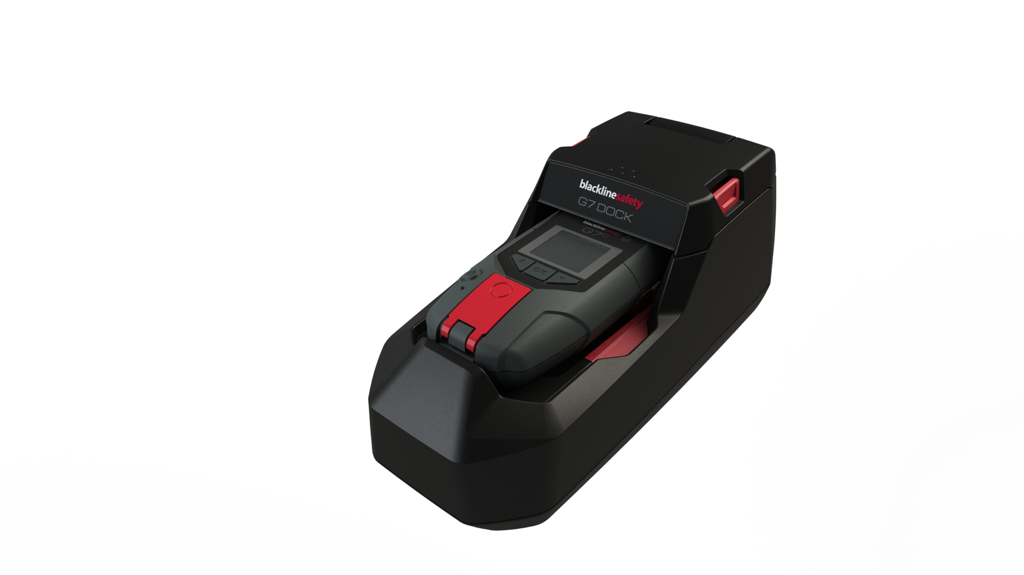
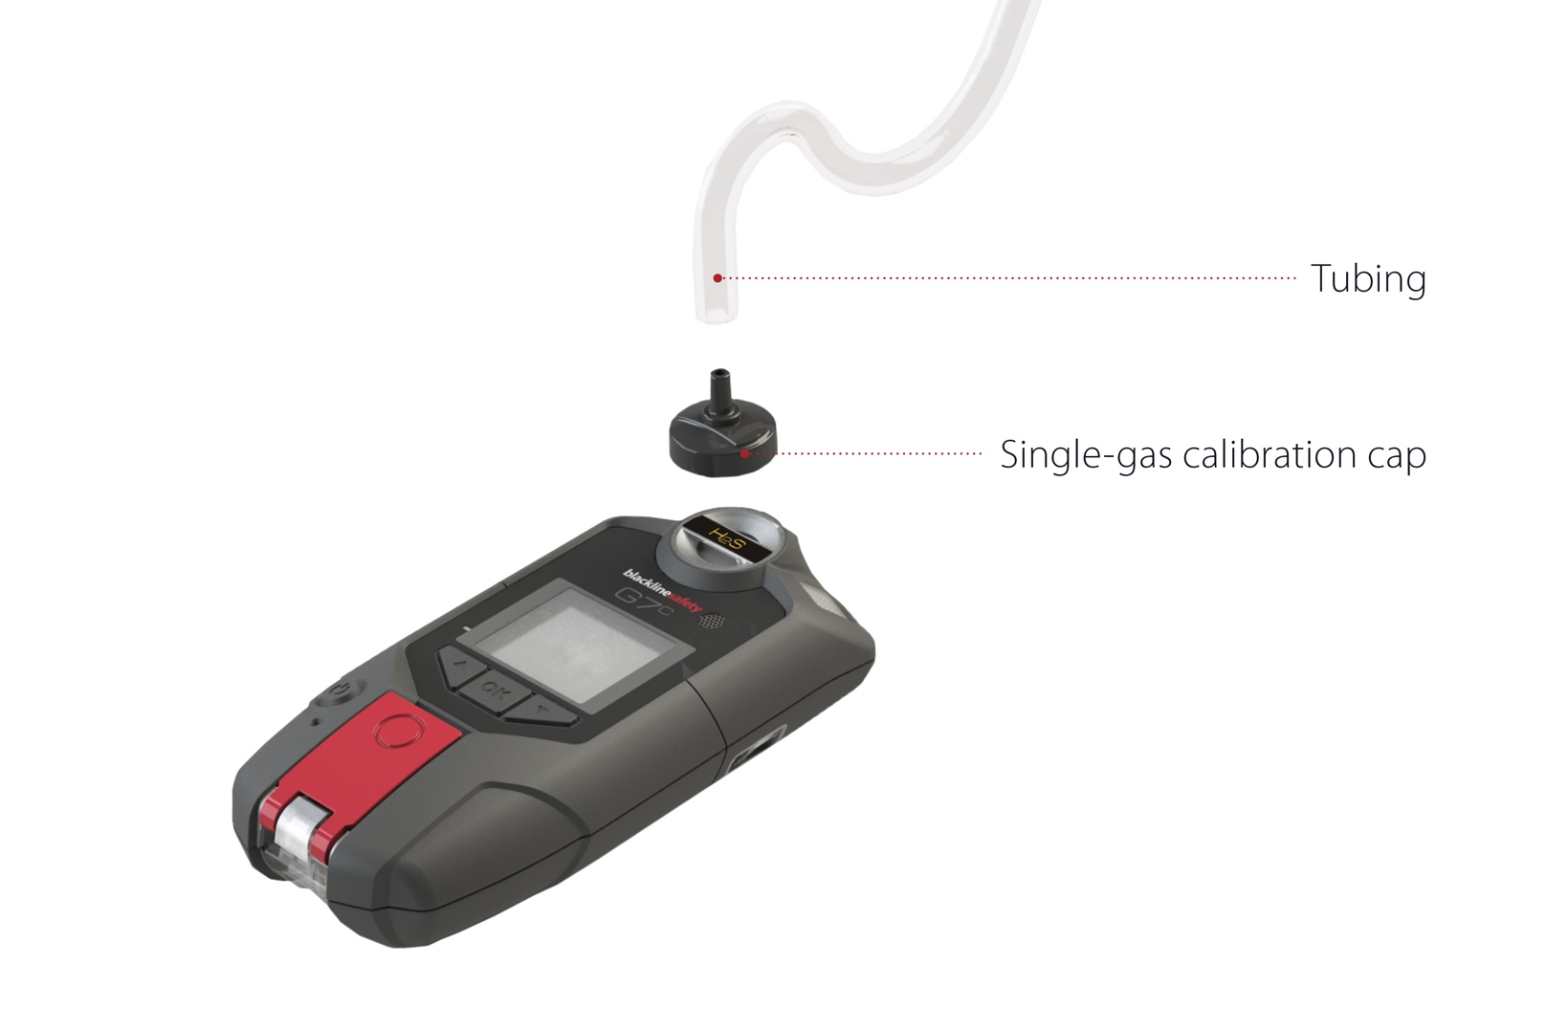
BUMPTEST / KALIBRATIE
U kunt op één van de twee volgende manieren
bumptests uitvoeren en kalibreren:
Met het G7-dock:
Plaats de G7 in het dock
Sluit het deksel
Selecteer bumptest/kalibratie in het menu
Laat de rest aan het G7-Dock over!
Handmatig:
Druk op OK om naar het menu te gaan
Navigeer met behulp van de pijltjestoetsen naar de bumptest
Selecteer bumptest
Volg de stappen op het scherm
Notes:
Bij uw G7 zitten een kalibratiedop en slangen om de bumptest uit te voeren en uw apparaat te kalibreren. Verricht bumptests en kalibraties alleen in een veilige omgeving.
U kunt een bumptest of kalibratie uitvoeren door de optie in het hoofdmenu te selecteren.
U kunt ook bumptests en kalibraties uitvoeren met het G7-dock.
Bumptest
Veiligheidshalve wordt aangeraden om de alarmindicatoren (lampjes, geluiden en trillingen) regelmatig te testen door het apparaat bloot te stellen aan een kleine hoeveelheid gas totdat u zeker weet dat de sensoren alarm slaan wanneer gas wordt gedetecteerd.
Het is aan te raden om aan het begin van uw dienst of met de frequentie die het veiligheidsbeleid van uw bedrijf voorschrijft een bumptest uit te voeren.
Kalibratie
Gassensoren moeten regelmatig worden gekalibreerd, waarbij het apparaat gedurende een bepaalde tijd wordt blootgesteld aan een gekende concentratie gas. Door middel van deze procedure kan de sensor tijdens zijn levensduur gasniveaus nauwkeurig meten.
Hoe vaak de sensor gekalibreerd moet worden hangt af van het veiligheidsprotocol van uw bedrijf. Blackline raadt u aan om minstens elke 180 dagen een kalibratie uit te voeren.

Slide 9
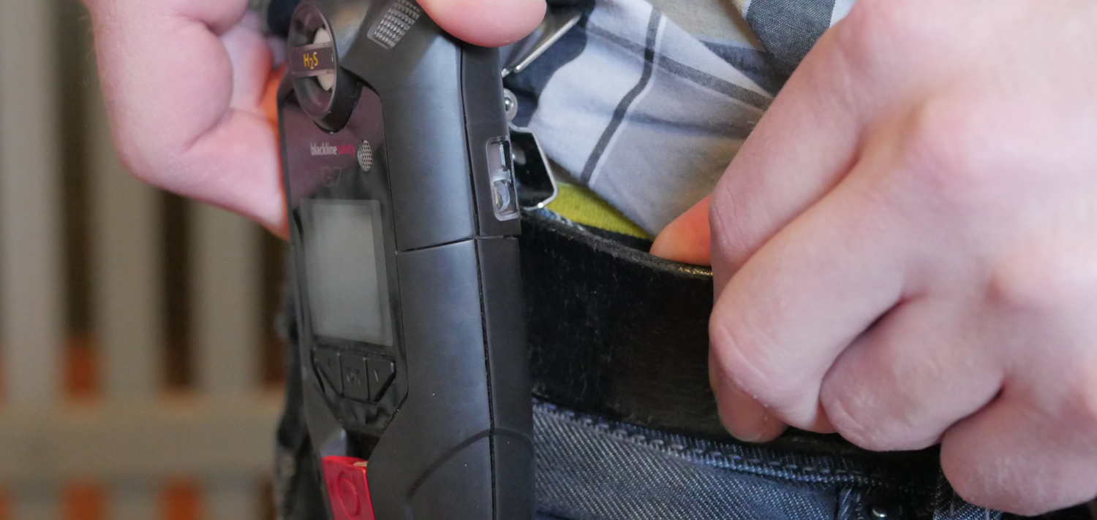
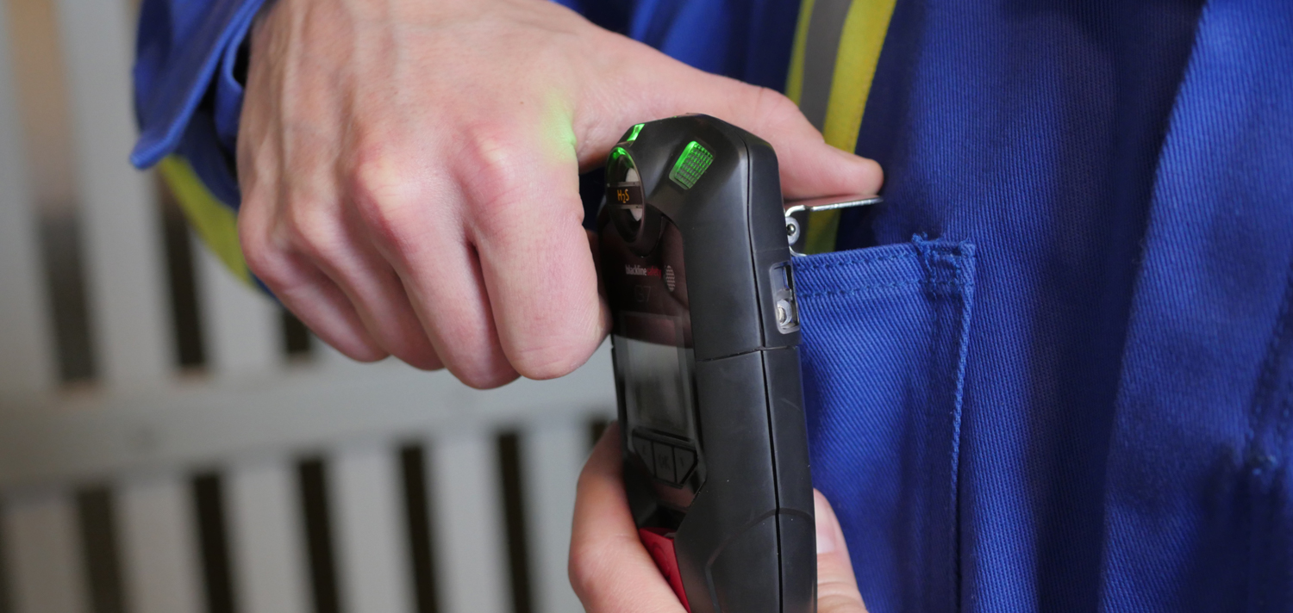
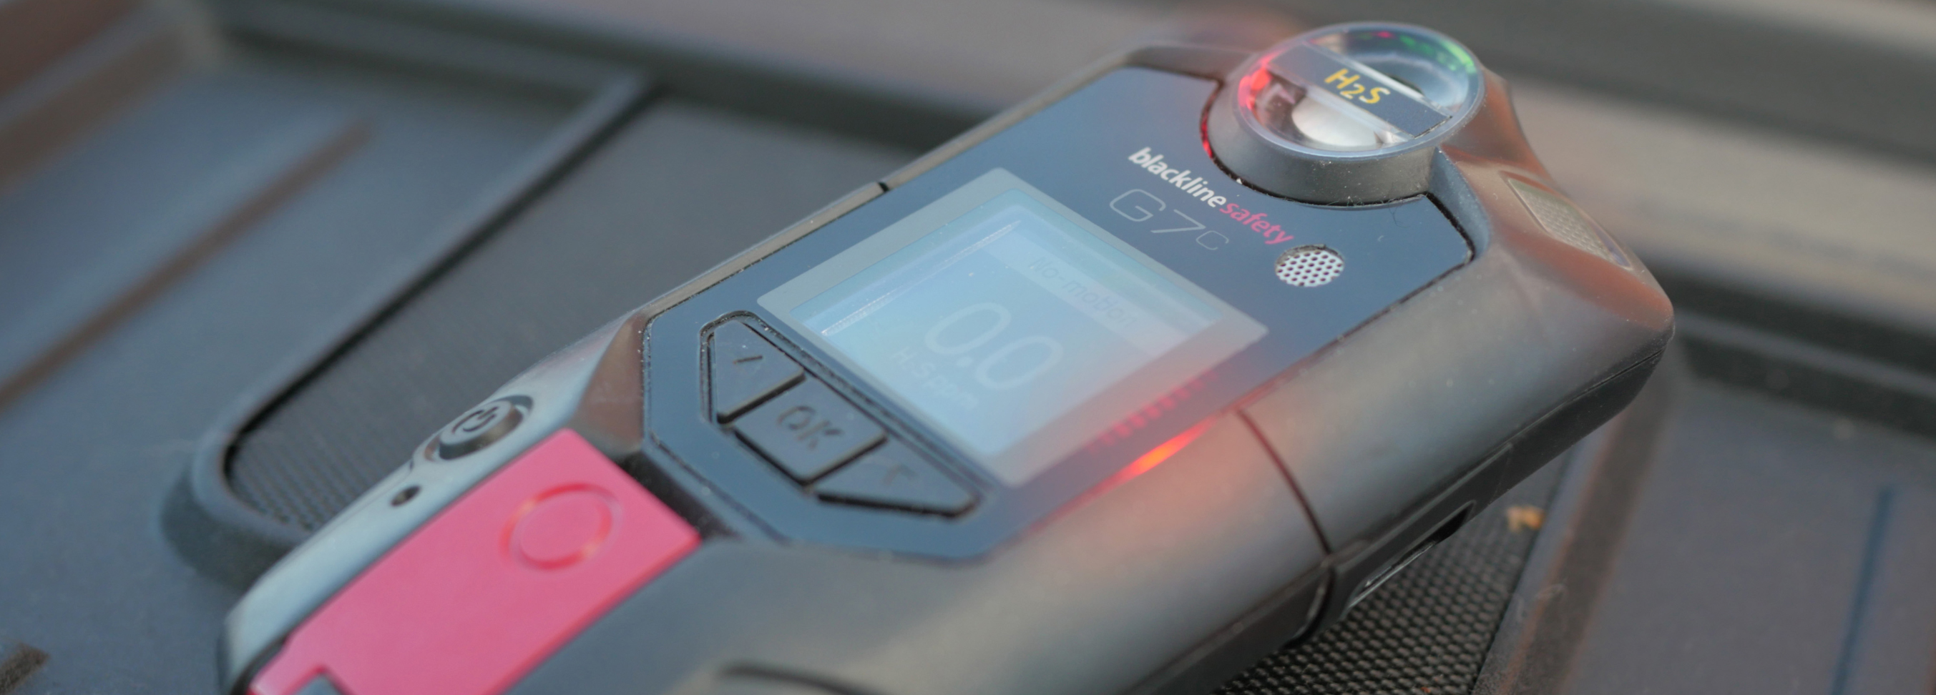
DRAGEN
Riem
Borst
LAAT DE G7 NIET ONBEHEERD ACHTER WANNEER HIJ AANSTAAT. DIT KAN TOT VALSE RODE ALARMEN LEIDEN
Notes:
De G7 monitort u het beste wanneer u deze aan uw riem of borstzak draagt.
Laat uw G7 niet onbeheerd achter wanneer hij aanstaat, dit kan tot valse rode alarmen leiden.

Slide 10

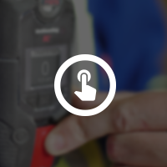
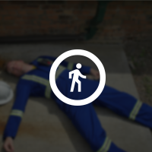
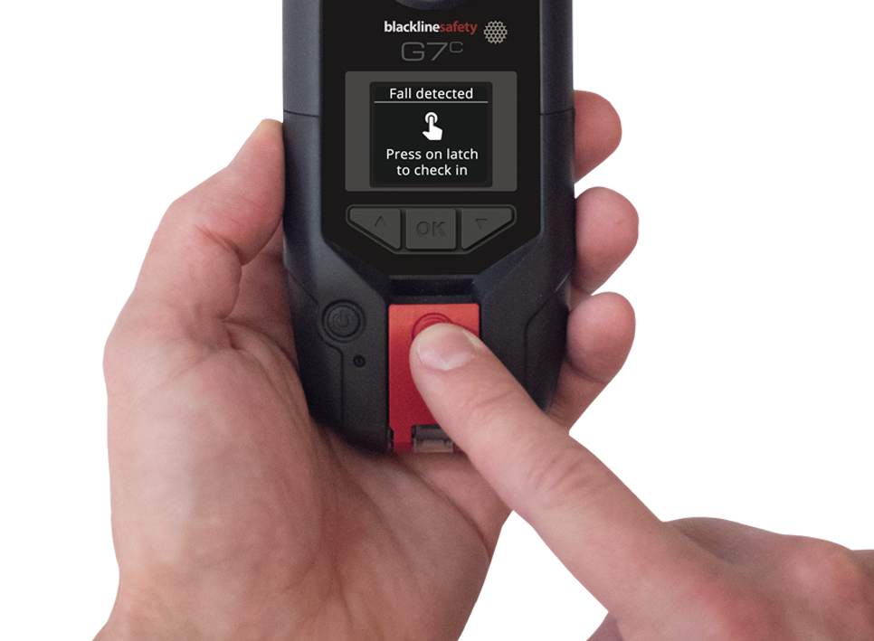
GEEL VOORALARM
GEEL VOORALARM
Valdetectie
Inchecktimer
Bewegingloosheid
Wat moet ik doen?
Is alles in orde met u?
Zo ja, druk dan op de grendel
zodat het apparaat weer naar de normale stand teruggaat.
Notes:
Uw apparaat monitort u constant op eventuele valpartijen of bewegingloosheid en is uitgerust met een inchecktimer. Als een potentiële val, bewegingloosheid of een gemiste check-in wordt gedetecteerd, geeft de G7 een geel vooralarm af.
Uw apparaat wil weten of u veilig bent.
Als u veilig bent, drukt u op de rode grendelknop.

Slide 11
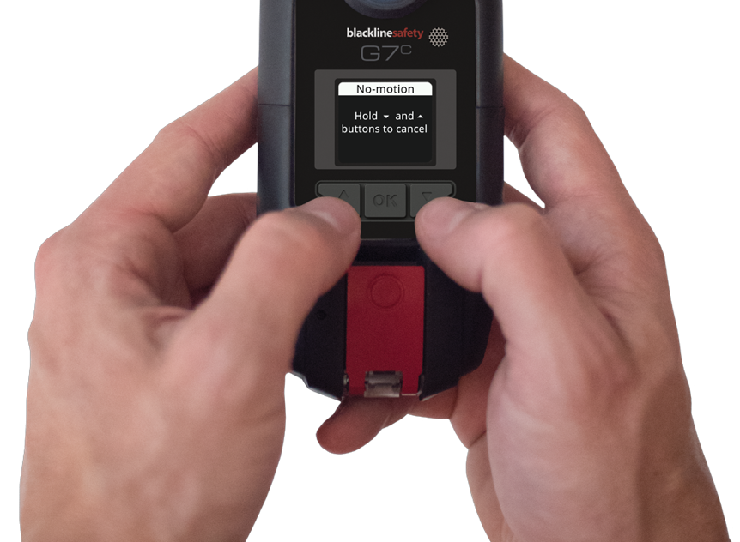
GEEL VOORALARM
Wat gebeurt er als u het apparaat niet laat weten dat u veilig bent?
GEEL VOORALARM
ROOD ALARM
Als u niet bevestigt dat u in orde bent, gaat het gele vooralarm over in een rood alarm en wordt het monitoringpersoneel geïnformeerd.
Wat moet ik doen?
Houd de pijltjestoetsen tegelijkertijd ingedrukt om het volume van het apparaat te dempen.
Let op: het alarm wordt hierdoor niet geannuleerd.
Notes:
Als u niet binnen de geconfigureerde tijd op de rode grendelknop drukt, zal het gele vooralarm overgaan in een rood alarm.
Rode alarmen worden onmiddellijk aan het monitoringpersoneel gecommuniceerd.
Lees de informatie op het scherm van uw G7. Druk beide pijltjestoetsen tegelijkertijd in en houd deze ingedrukt om het geluid en de trilling te dempen. Dit annuleert het rode alarm dat naar het monitoringpersoneel is verzonden niet.

Slide 12

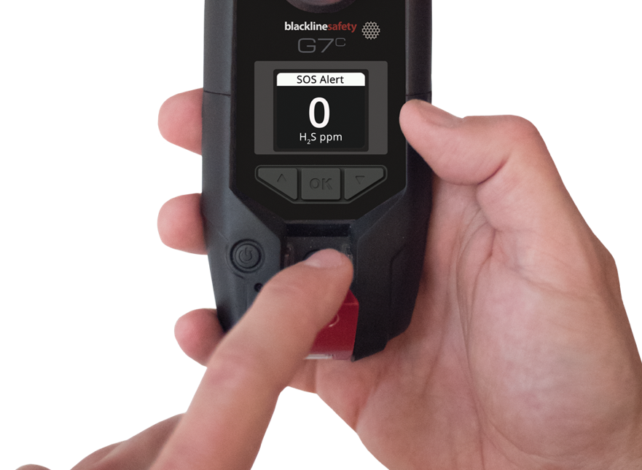

SOS-ALARM
Als u gelijk om hulp wilt vragen, kunt u het SOS-alarm activeren.
Wat moet ik doen?
Trek aan de grendel!
Hoe kan ik het volume van het alarm uitschakelen?
Houd de pijltjestoetsen tegelijkertijd ingedrukt. Let op: het alarm wordt hierdoor niet geannuleerd.
Notes:
Als u assistentie nodig heeft, kunt u handmatig een SOS-alarm sturen naar het monitoringpersoneel voor een verzoek om onmiddellijke assistentie op uw locatie door aan de rode grendel te trekken.
Rode alarmen worden onmiddellijk aan het monitoringpersoneel gecommuniceerd.
Lees de informatie op het scherm van uw G7. Druk beide pijltjestoetsen tegelijkertijd in en houd deze ingedrukt om het geluid en de trilling te dempen. Dit annuleert het rode alarm dat naar het monitoringpersoneel is verzonden niet.

Slide 13
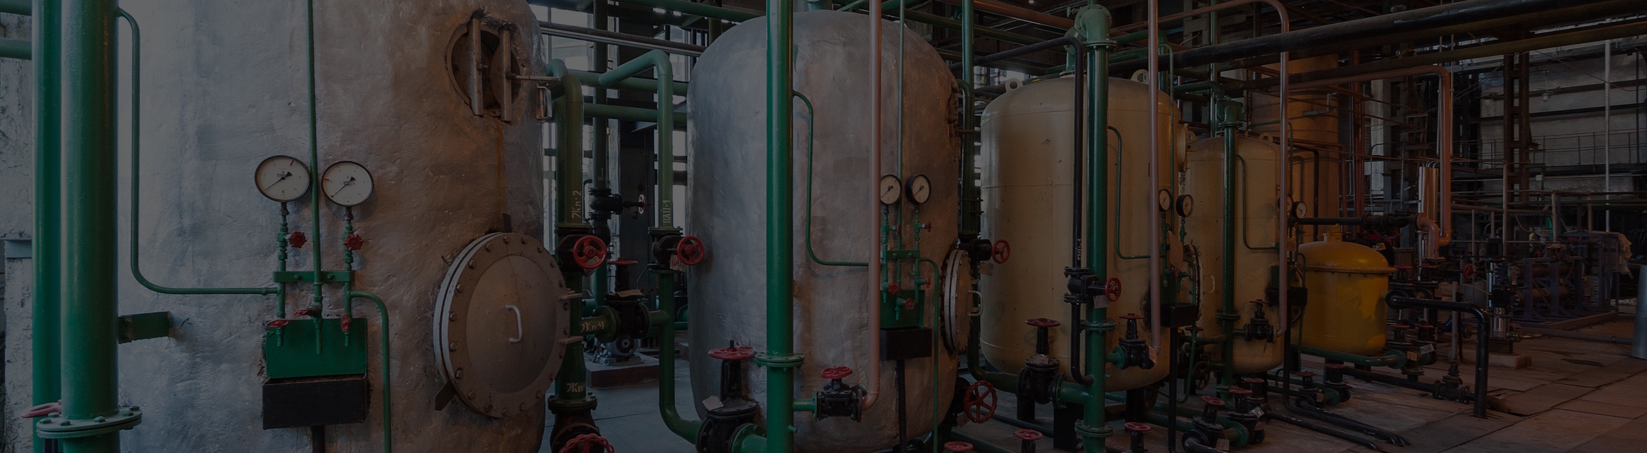

ROOD GASALARM
STEL
(KORTETERMIJNBLOOTSTELLINGSLIMIET)
TWA
(TIJDGEWOGEN GEMIDDELDE)
HOOG
ALARM
OL
(OVER DE GRENSWAARDE)
De G7 wijst u op een gevaar in uw omgeving.
Voor sommige realtime-klanten zullen bepaalde gasalarmen automatisch een rood alarm activeren en wordt het monitoringpersoneel geïnformeerd.
Wat moet ik doen?
Evacueer het gebied. Houd, als het veilig is om dit te doen, de pijltjestoetsen tegelijkertijd ingedrukt om de lampjes en geluiden van de G7 uit te zetten.
Notes:
Evacueer het gebied en lees, wanneer het veilig is om dat te doen, de informatie op het scherm van uw G7. Druk beide pijltjestoetsen tegelijkertijd in en houd deze ingedrukt om het geluid en de trilling te dempen. Bepaalde gasalarmen activeren voor realtime-klanten een rood alarm dat naar het monitoringpersoneel wordt gestuurd. Als de pijltjestoetsen worden ingedrukt wordt de verzending van het rode alarm naar het monitoringpersoneel niet geannuleerd.

Slide 14
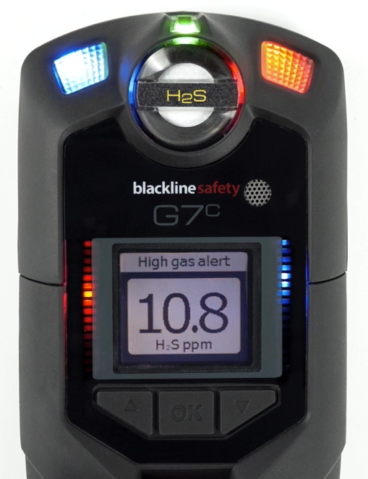
LIVE RESPONSE
LIVERESPONSE
Het LiveResponse-lampje zal blauw knipperen wanneer het monitoringpersoneel op uw alarm reageert aan de hand van het responsprotocol van uw bedrijf voor het reageren op alarmen. Wanneer dit lampje op uw apparaat oplicht, betekent dit dat iemand contact met u zal opnemen om te bevestigen dat u OK bent.
Wat moet ik doen?
Niets! Wacht totdat het monitoringpersoneel
u belt of een bericht stuurt,
en laat hen vervolgens weten
of u in orde bent of hulp nodig hebt.
?
Welk personeel voert de monitoringswerkzaamheden uit?
Dit doen de Blackline Live-veiligheidsmedewerkers of uw eigen monitoringteam.
Notes:
Het blauwe LiveResponse-lampje zal knipperen wanneer het monitoringpersoneel uw rode alarm heeft ontvangen.
De G7 zal uw speakerphone automatisch verbinden met het monitoringpersoneel, u zal een piepje horen dat betekent dat er verbinding is gemaakt voor een tweerichtingsgesprek. Het monitoringpersoneel kan u ook via een berichtje vragen of u in orde bent.
Zodra het monitoringpersoneel de oorzaak van het rode alarm heeft opgelost, gaat het blauwe LiveResponse-lampje uit.

Slide 15
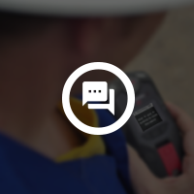

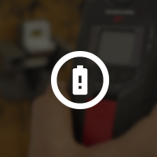

GEEL WAARSCHUWINGSALARM
GEEL WAARSCHUWINGSALARM
Nieuw bericht
Netwerk
Verbinding
Onderbreking
Laag batt.niv.
Bumptest
Kalibratie
Laag waarschuwingsalarm voor gas
Sensorfout
Onder de grenswaarde
Pompblokkering
Wat moet ik doen?
Houd, nadat u het scherm van de G7 hebt gelezen, de pijltjestoetsen tegelijkertijd ingedrukt om het volume van het apparaat te dempen
Let op: Gele waarschuwingsalarmen gaan nooit over in rode alarmen. Het betreft communicatie tussen u en uw apparaat.
Notes:
Gele waarschuwingsalarmen betreffen alleen communicatie tussen u en het apparaat en gaan nooit over in rode alarmen. De G7 heeft u iets te vertellen. Lees het scherm en druk vervolgens tegelijkertijd op de pijltjestoetsen om het volume te dempen.

Slide 16



BERICHTEN
VERSTUREN
ONTVANGEN
Een bericht verzenden:
Druk op OK
Selecteer "Bericht verzenden"
Scroll naar het bericht dat u wilt verzenden en druk op OK.
Een bericht ontvangen:
Lees uw bericht
Houd de pijltjestoetsen gedurende 3 seconden tegelijkertijd ingedrukt
Notes:
In een noodsituatie kan uw apparaat berichten ontvangen van en verzenden naar het monitoringpersoneel.
Een bericht ontvangen
Uw G7 informeert u over een inkomend bericht met een geel waarschuwingsalarm.
Op uw scherm kunt u zien hoeveel ongelezen berichten u hebt. Deze staan in uw inbox, waar u via het menu toegang toe hebt.
Een bericht verzenden
U kunt kiezen uit een lijst van 10 voorgeprogrammeerde berichten om aan het monitoringpersoneel te sturen.
Druk op de OK-knop om het hoofdmenu binnen te gaan, gebruik de pijltjestoetsen om door het menu te navigeren, markeer uw keuze en druk nogmaals op de OK-knop om te verzenden.
Gepersonaliseerde berichten
Onder aan de lijst met voorgeprogrammeerde berichten staat de optie om een gepersonaliseerd bericht te sturen.
U kunt een gepersonaliseerd bericht van 16 tekens naar het monitoringpersoneel sturen door de pijltjestoetsen te gebruiken en door het alfabet te scrollen.
Druk op de OK-knop om naar het volgende teken te gaan.
Druk op OK om het bericht te verzenden.

Slide 17

PUSH-TO-TALK – VERZENDEN/ONTVANGEN
VERZENDEN
ONTVANGEN
Druk de rode vergrendeling in en houd deze ingedrukt
Wanneer de G7c ophoudt met piepen, blijft u deze ingedrukt houden en begint u te praten
Laat de vergrendeling los zodra u klaar bent met praten.
De G7c piept nogmaals om u te laten weten dat het klaar is met luisteren
De G7c piept één keer om een binnenkomend PTT-bericht te signaleren
De G7c speelt het bericht af
De G7c piept nogmaals als het bericht klaar is
OPMERKING: Zorg ervoor dat u in de microfoon van de G7 praat en niet richting de cartridge, om te voorkomen dat er valse gasalarmen worden geactiveerd.
Notes:
Opmerking: Om push-to-talk te kunnen gebruiken, hebt u een serviceplan nodig.
Met push-to-talk werkt de G7c als een walkietalkie. Anders dan het geval is bij traditionele walkietalkies, heeft push-to-talk geen maximaal bereik omdat het gebruikmaakt van mobiele netwerken.
Verzenden
Houd de rode grendel ingedrukt
Wanner de G7 stopt met piepen, blijft u deze ingedrukt houden en begint u te praten met het apparaat ongeveer 15 cm van uw mond.
OPMERKING: Als u een O2-sensor gebruikt, zorg er dan voor dat u in de microfoon van de G7 praat en niet richting de cartridge. Hierdoor kunnen namelijk valse gasalarmen worden geactiveerd.
Laat de grendel los zodra u klaar bent met praten. Met de G7 kunt u PTT-berichten sturen van maximaal 30 seconden.
De G7c piept nogmaals om u te laten weten dat het klaar is met luisteren
Ontvangen
De G7c piept één keer om een binnenkomend PTT-bericht te signaleren
De G7c speelt het bericht af
De G7c piept nogmaals als het bericht klaar is

Slide 18
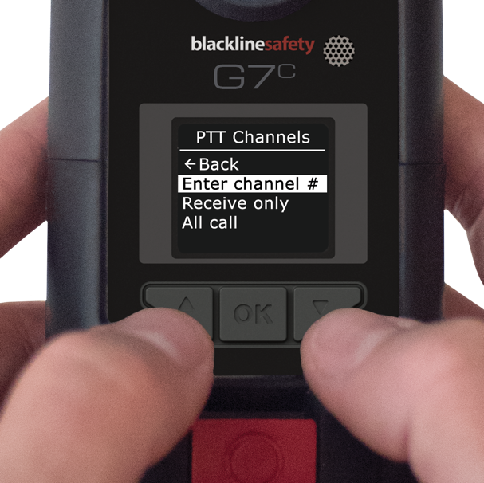
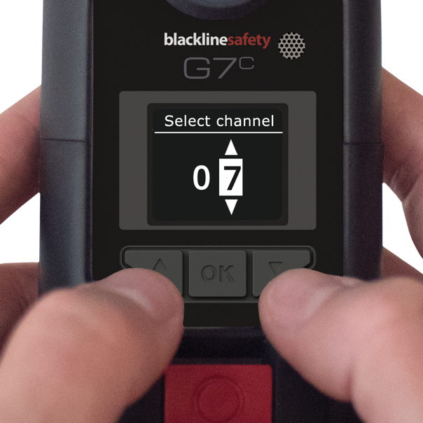
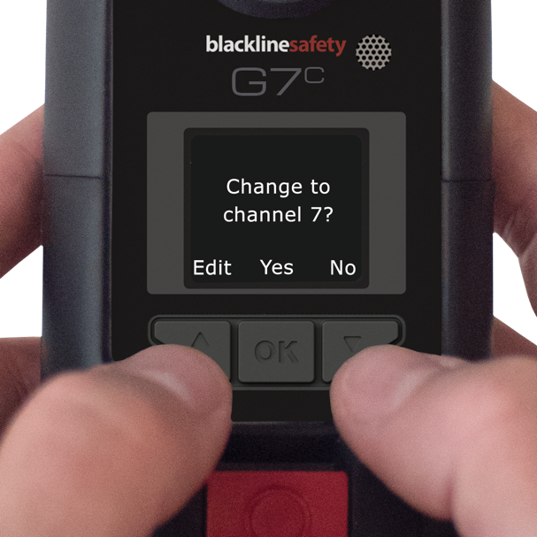
PUSH-TO-TALK - KANALEN
Beschikbare Kanalen
VAN KANAAL VERANDEREN
Kanalen 0-99
Genummerde kanalen voor verschillende groepen apparaatgebruikers
Alleen ontvangen
De G7 ontvangt alleen van het kanaal ‘Alle oproepen’ en kan geen stemberichten naar andere apparaten sturen
Alle oproepen
G7 verzend naar alle PTT-apparaten in de organisatie en ontvangt alleen stemberichten van het kanaal ‘Alle oproepen’. Dit kanaal moet alleen worden gebruikt door veiligheidssupervisors.
1
2
3
In het hoofd- en secundaire menu kunt u van kanaal veranderen.
Notes:
Van kanaal veranderen
Druk op de OK-knop om naar het hoofdmenu van de G7 te gaan
Gebruik de pijltjestoetsen om naar PTT-kanalen te gaan en selecteer OK.
Selecteer Voer kan.nr. in
Gebruik de pijltjestoetsen om het eerste cijfer van uw kanaal in te voeren en druk op OK
Gebruik de pijltjestoetsen om het tweede cijfer van uw kanaal in te voeren en druk op OK
Selecteer Ja om te bevestigen en verander het kanaal van de G7c of selecteer Bewerken om wijzigingen aan te brengen
Om het kanaal te veranderen naar Alle gesprekken of Alleen ontvangen, selecteert u die optie in de lijst.

Slide 19

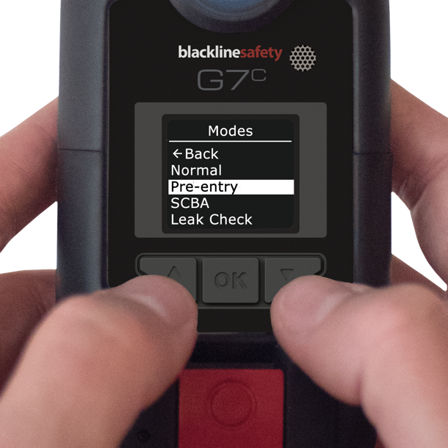
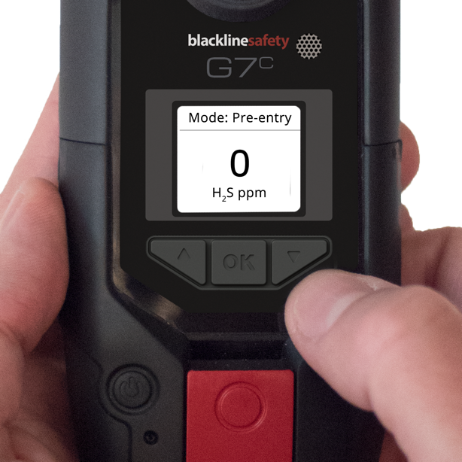
CONFIGURATIEMODI
Beschikbare modi
EEN MODUS SELECTEREN
Wat op uw apparaat te zien is, hangt af van uw configuratieprofiel in Blackline Live
Normale modus
De gewone modus voor G7 voor dagelijks gebruik
Pre-entry
Voor het controleren van de atmosfeer voordat u een ruimte betreedt, met of zonder pomp.
SCBA
Voor gebruik met een ademhalingsapparaat met luchttoevoer of autonoom ademhalingsapparaat
Lekcontrole
Om gebieden te controleren op lekken.
met of zonder pomp.
Hoogrisico
Voor situaties met een hoog algemeen risico,
zoals evacuaties.
Pomploopmodus
Laat de pomp continu draaien - bijvoorbeeld voor gebruik in een mangat-situatie. Voor deze modus is een pomp vereist.
In het hoofd- en secundaire menu van de G7 kunt u een modus kiezen.
Wanneer er een modus wordt gekozen, zal het scherm van de G7 worden omgekeerd en de modus in de informatiebanner bovenaan worden weergegeven.
Notes:
In een noodsituatie kan uw apparaat berichten ontvangen van en verzenden naar het monitoringpersoneel.
Beschikbare modi
Normaal gebruik
Configuratie voor dagelijks gebruik. De standaardmodus van de G7.
Voor betreding
Gebruikt voor het betreden van een ruimte waarin mogelijk gevaarlijke gassen aanwezig zijn. Kan met of zonder pomp worden gebruikt.
SCBA
Gebruik wanneer de apparaatgebruiker een autonoom ademhalingsapparaat of ademhalingsapparaat met luchttoevoer gebruikt en gebieden betreedt waarvan men weet dat de gasniveaus er hoog zijn.
Controle op lekken
Gebruikt voor het controleren op gaslekken in een bepaald gebied. Kan met of zonder pomp worden gebruikt
Hoog risico
Bedoeld voor situaties waarin het algemene risico hoog is, zoals bij evacuatie of het doorkruisen van een gevaarlijk gebied. Anders dan het geval is bij andere modi, wordt deze modus nooit automatisch uitgeschakeld. U dient dit handmatig te doen.
Een modus selecteren
Om een modus te selecteren in het menu Modi:
Druk op de OK-knop om naar het hoofdmenu te gaan
Navigeer met behulp van de pijltjestoetsen naar Modi
Druk op de OK-knop voor toegang tot het menu Modi
Selecteer de modus van uw keuze
Bevestig de selectie van de modus door Ja te selecteren
Het scherm van de G7 zal worden omgekeerd en in de informatiebanner zal uw huidige modus te zien zijn
Om een modus te selecteren op het algemene statusscherm:
Druk op de pijltjestoetsen om het secundaire menu van de G7 te openen
Blijf op de pijltjestoetsen drukken totdat u de gewenste modus hebt bereikt
Druk op OK om de modus te selecteren
Het scherm van de G7 zal worden omgekeerd en in de informatiebanner zal uw huidige modus te zien zijn

Slide 20
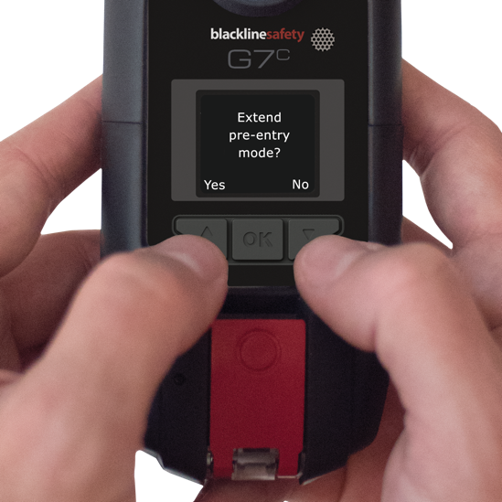
CONFIGURATIEMODI
EEN MODUS VERLENGEN
Wanneer de time-out-periode van een modus is verstreken, zal de G7 u vragen of u in die modus wil blijven.
Wat moet ik doen?
Druk op het pijltje naar boven om in de modus te blijven. Druk op het pijltje naar benden om de modus te verlaten.
Als u niet binnen 30 seconden bevestigt dat u in de modus wilt blijven,
keert de G7 terug naar de normale modus en zal hij u, als inchecken is ingeschakeld, vragen om in te checken.
OPMERKING: De modus ‘Hoog risico’ heeft geen time-out-periode. U moet handmatig naar de normale modus terugkeren.
Notes:
De modi Voor betreding, Controle op lekken en SCBA hebben time-out-periodes die u kunt aanpassen. Wanneer deze periode afloopt, zal de G7 u vragen of u in de modus wilt blijven. Lees het scherm en druk op het pijltje naar boven om de modus met nog een periode te verlengen of op het pijltje naar beneden om de modus te verlaten en terug te keren naar de gewone modus van het apparaat.
Als u binnen 30 seconden geen keuze maakt, zal de G7 automatisch terugkeren naar de gewone modus. Als u de inchecktimer hebt geactiveerd, zal u onmiddellijk worden verzocht in te checken om te bevestigen dat u in orde bent.

Slide 21
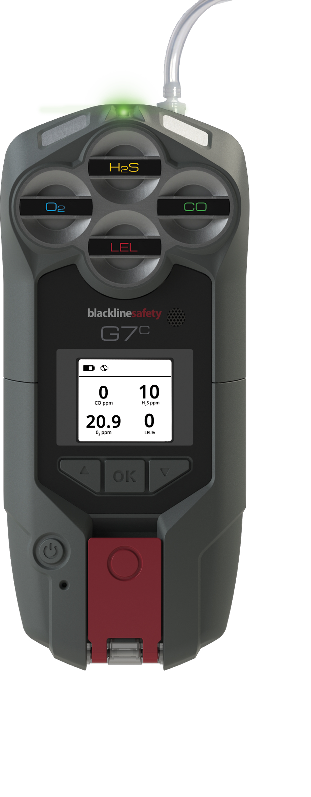
G7 MULTIPOMPCARTRIDGE
Slang
Snelkoppelingen
Pomp
DE POMP AANZETTEN
Bevestig een multi-gaspompcartridge op de G7
Voer een gepompte modus in, zoals een pre-entry of lekcontrole
Voer een bloktest uit door de instructies op het scherm van de G7 te volgen.
De pomp start automatisch
OPMERKING: als de bloktest faalt, zal het apparaat niet overgaan in de modus en zal de pomp niet starten.
DE POMP UITZETTEN
Voer een niet-gepompte modus in, zoals normaal, SCBA of hoogrisico.
Notes:
Een pompcartridge wordt gebruikt om lucht uit gebieden te bemonsteren om te testen of ze veilig zijn voordat de ruimte kan worden betreden.

Slide 22
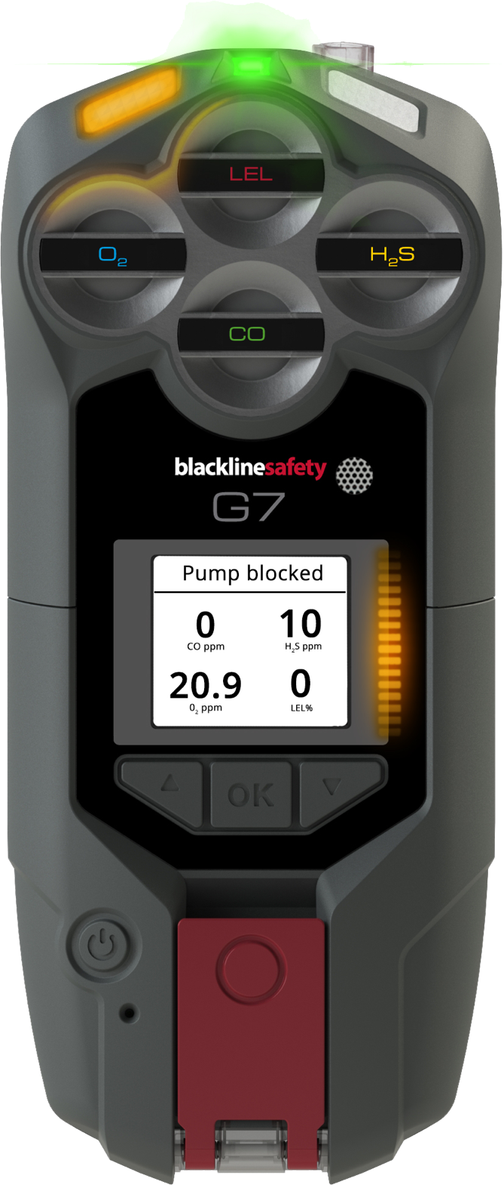
BLOKTESTS
Er worden bloktests uitgevoerd om te controleren of uw apparatuur correct werkt voordat u de pomp gebruikt om de gasniveaus in een omgeving te testen.
De G7 multi-pompcartridge van Blackline heeft twee soorten bloktests:
AUTOMATISCHE BLOKTESTS
HANDMATIGE BLOKTESTS
Dit is de bloktest die u kunt uitvoeren wanneer een pomp in werking is.
Om een handmatige bloktest uit te voeren:
Koppel het uiteinde van uw inlaat
Wacht op het gele waarschuwingsalarm
Koppel het uiteinde van uw inlaat los
Wacht totdat het alarm stopt
Als het gele waarschuwingsalarm afgaat wanneer u de stekker in het stopcontact steekt en stopt wanneer u het loslaat, is uw apparatuur veilig te gebruiken.
Dit is de bloktest die G7 doorloopt voordat de pompmodus wordt geactiveerd.
De instructies voor deze bloktest verschijnen op het scherm van de G7. Als de bloktest slaagt, komt de G7 in de modus en wordt de pomp ingeschakeld.
Als de bloktest mislukt, keert de G7 terug naar de normale modus.
OPMERKING: De G7 gaat over naar een geel waarschuwingsalarm wanneer de pomp tijdens gebruik geblokkeerd is.
Notes:
Er worden bloktests uitgevoerd om te controleren of uw apparatuur op de juiste wijze werkt voordat u de pomp gebruikt om de gasniveaus in een omgeving te testen. Dit zorgt ervoor dat u er zeker van bent dat u geen gaten of knikken in uw slangen hebt.
De G7 heeft twee soorten bloktests, automatisch en handmatig. De automatische bloktest wordt uitgevoerd wanneer u probeert een pompmodus in te voeren waarbij een pompcartridge is aangesloten. De G7 zal u de stappen op het beeldscherm uitleggen. Als u slaagt, gaat u over in de pompmodus en start de pomp automatisch. Als dit mislukt, keert de G7 terug naar de normale modus.
Een handmatige bloktest kan worden uitgevoerd wanneer een pomp draait. Hiervoor bevestigt u een snelle verbinding met slangen, sluit u uw inlaat aan en wacht u op een gele waarschuwing. Zodra de gele waarschuwing klinkt, kunt u uw inlaat loskoppelen en wachten tot deze stopt. Als de gele waarschuwing stopt, is uw apparatuur veilig te gebruiken.

Slide 23

POMPMENU OPTIES
Wanneer een multipompcartridge van de G7 is aangesloten, verschijnt een nieuw secundair menu en een hoofdmenuoptie.
Pompopties
Terug
Testtijd AAN
Lengte slang
MENU POMPOPTIES
Het menu van de pompopties is beschikbaar in het hoofdmenu van de G7, onder instellingen.
Hier stelt u zaken in als:
Testtimer inschakelen/uitschakelen
Lengte slang
SECUNDAIR MENU
Pomp aan
Slang L: 10m
300 ml/min.
Test 70 sec.
Het secundaire menu van de pomp is beschikbaar door op
de knop met de pijl naar beneden in het hoofdscherm van de G7 te drukken.
Hier ziet u zaken zoals:
Of de pomp aan/uit staat
Lengte van de slang ((ingesteld via het menu pompopties)
Stroomsnelheid (in real time, in stand gehouden door de G7)
Testtimer (indien ingeschakeld in het menu pompopties)

Slide 24
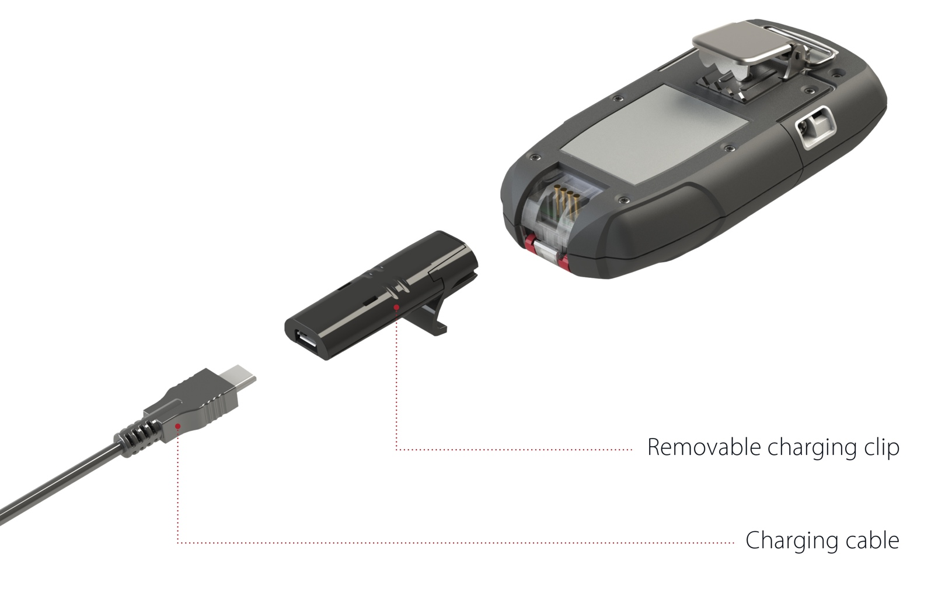
OPLADEN
De batterij van de G7c gaat 18 uur mee
Vergeet hem niet na elke dienst op te laden!
Wat moet ik doen?
Doe de clip in de basis van de G7 en verbind vervolgens de micro-USB.
Notes:
Doe de micro-USB in de verwijderbare oplaadclip en schuif de clip op de oplaadpoort aan de onderkant van uw G7.
Een rode lamp die ononderbroken brandt aan de onderkant van het apparaat geeft aan dat uw G7 wordt opgeladen.
Op het lcd-scherm kunt u aflezen wanneer het apparaat volledig is opgeladen.
Blackline raadt u aan om uw apparaat na elke dienst volledig op te laden.
Wanneer de G7 wordt opgeladen, wordt hij automatisch uitgeschakeld om geen valse alarmen te kunnen uitzenden.

Slide 26

ASSISTENTIE
support.BlacklineSafety.com
KLANTENSERVICE
Voor technische ondersteuning kunt u altijd contact opnemen met onze Klantenservice.
Noord-Amerika (24 uur)
Gratis telefoonnummer: 1-877-869-7212
support@blacklinesafety.com
Internationaal (24 uur)
+1-403-452-0327
support@blacklinesafety.com

